Slide 1
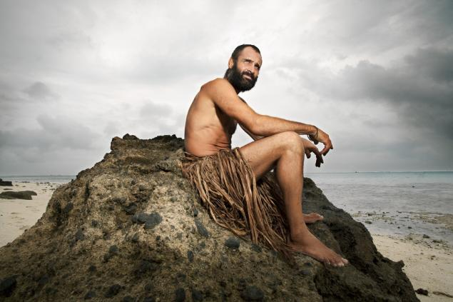
Survie sur une île déserte
Allez-vous survivre ?
  Manger
  Boire
  Rester en bonne santé
  Éviter les dangers
Deux moteurs, deux approches
Exemples

Slide 2
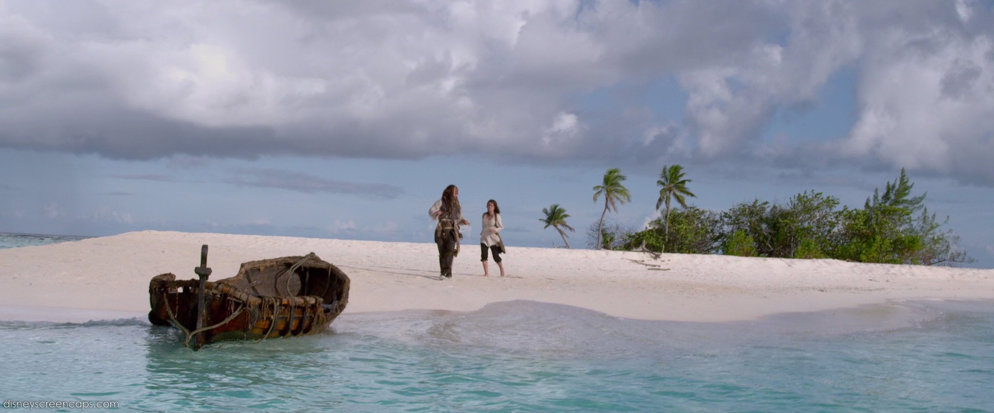
Bienvenue sur l'île

Slide 3
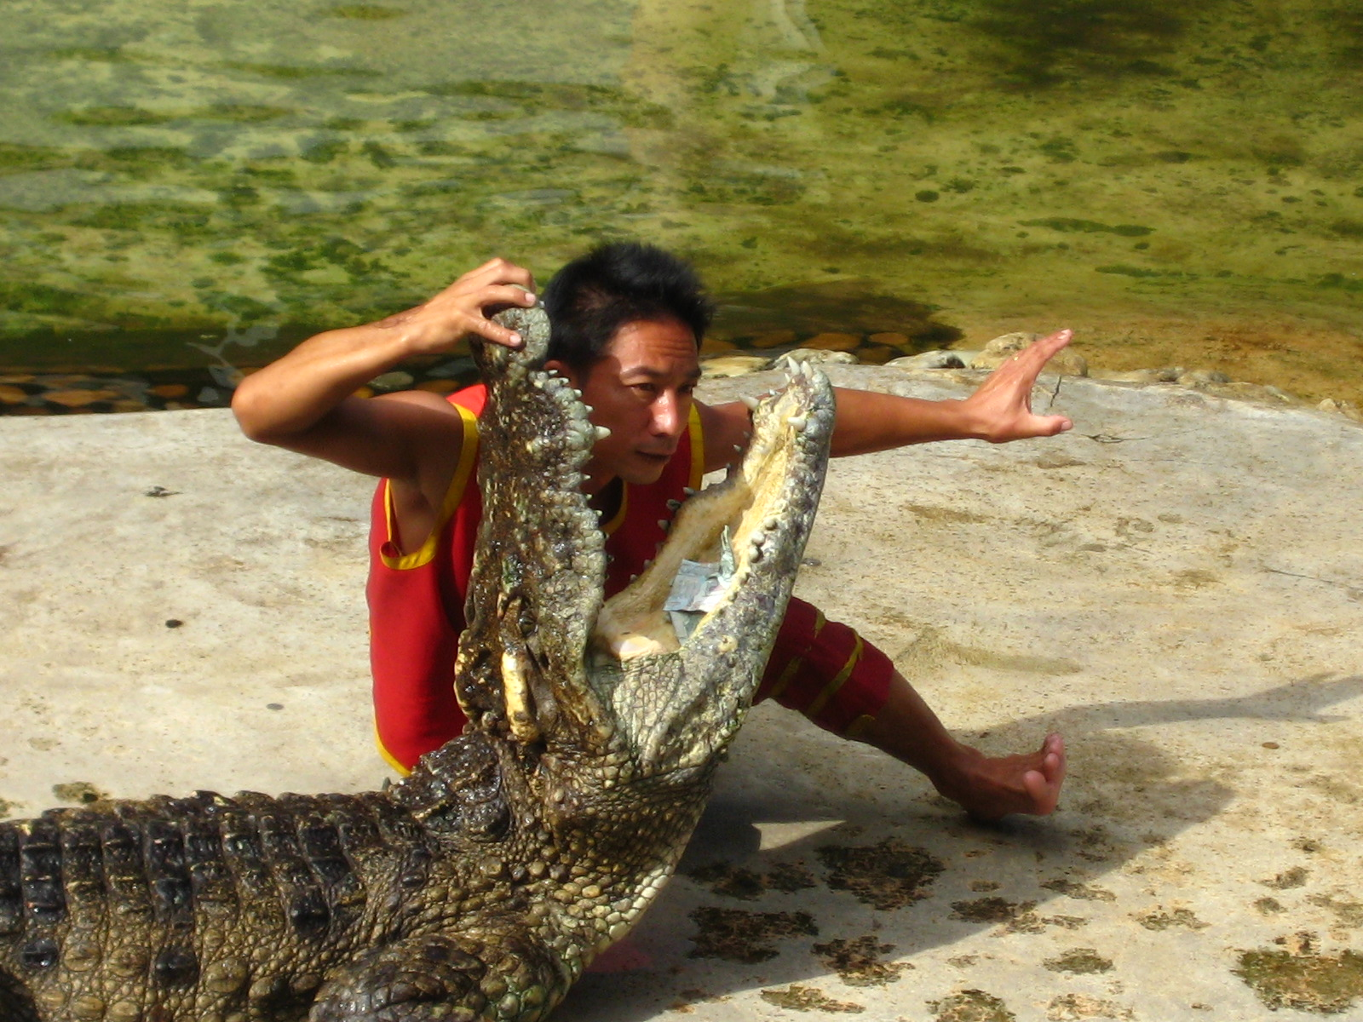
Votre nouveau compagnon pas très câlin

Slide 4
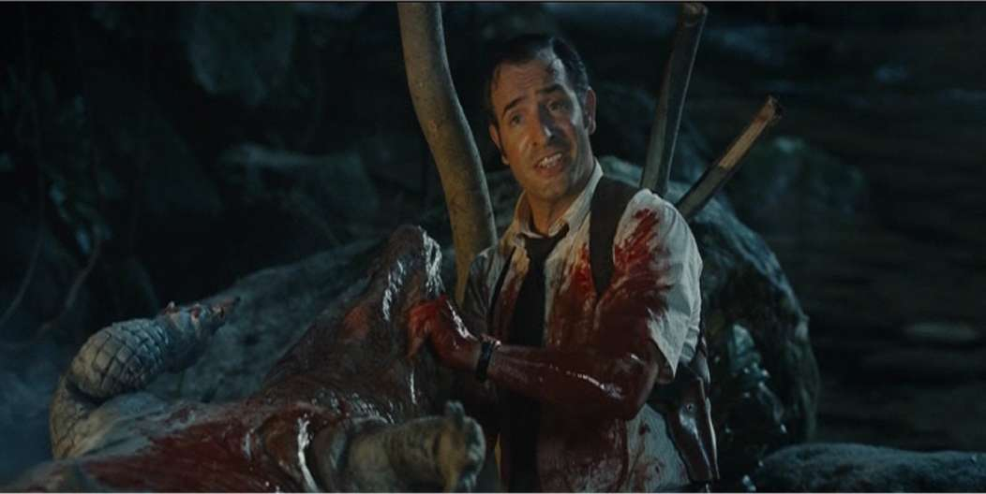
Lancement dans la maroquinerie
Aujourd'hui, sacs en crocodile

